Slide 1
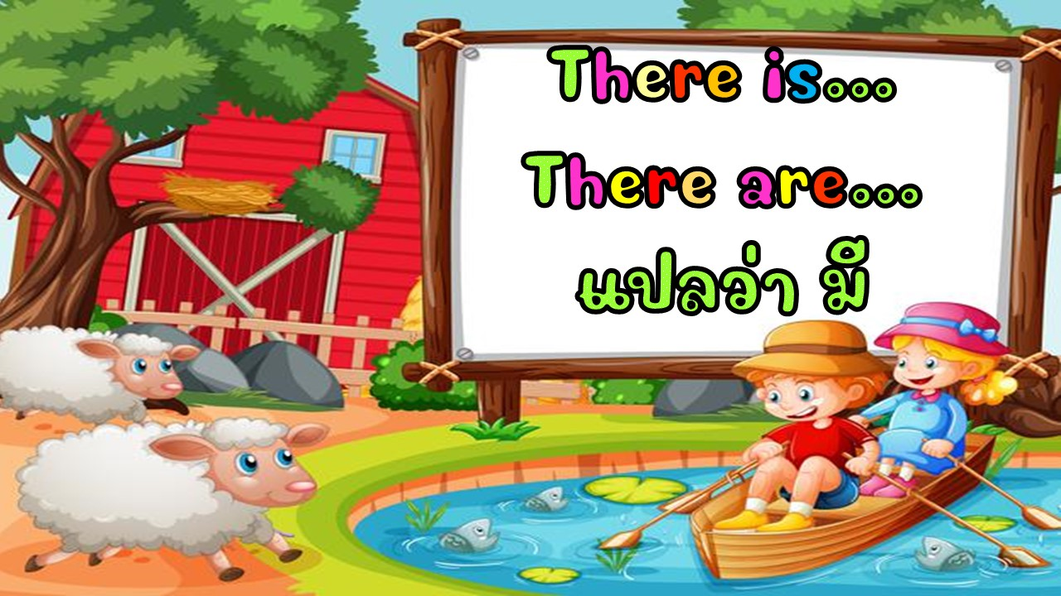

Slide 2

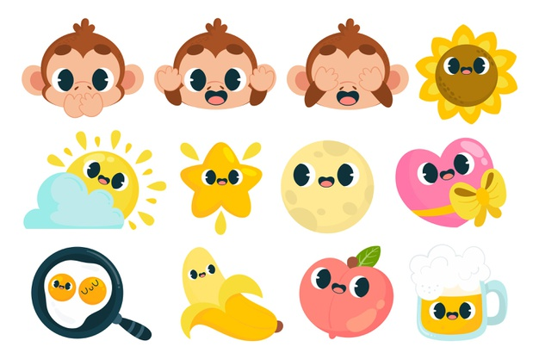
There is…
There are…
There is… และ There are... หมายถึง มี
ใช้พูดเพื่อบอกถึงการมีอยู่ของบางสิ่งบางอย่าง
อันไหนใช้
There is
There are นะ

Slide 3
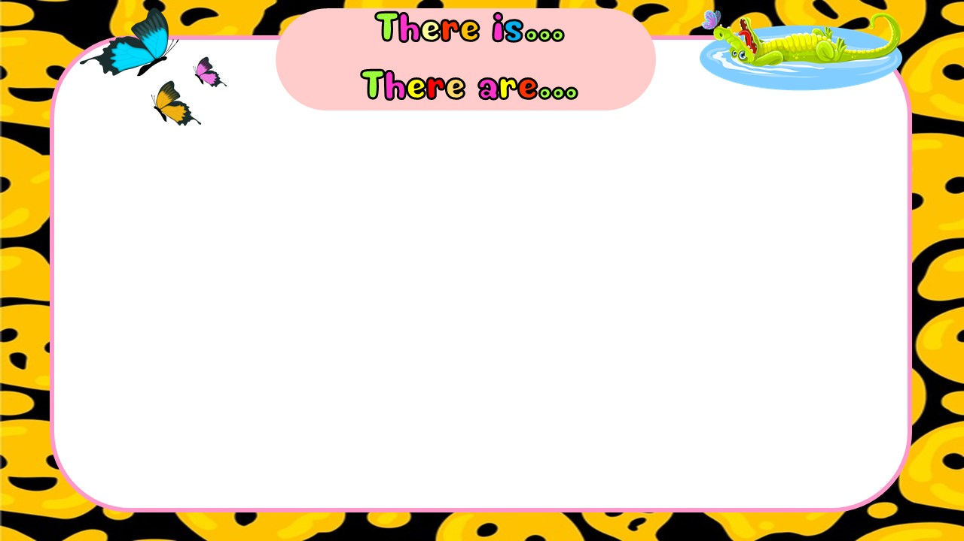

ต้องจำ!
There is ใช้กับคำนามนับได้เอกพจน์
(singular countable noun)
และคำนามนับไม่ได้(uncountable noun)
2. There are ใช้กับคำนามพหูพจน์ (plural noun)

Slide 4
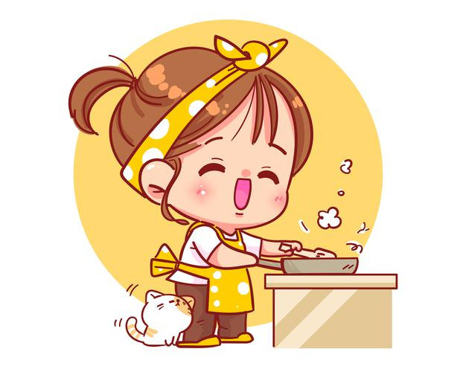

คำนามนับได้เอกพจน์ (singular countable noun) เช่น
A girl
เด็กผู้หญิง 1 คน
A bag
กระเป๋า 1 ใบ

Slide 5
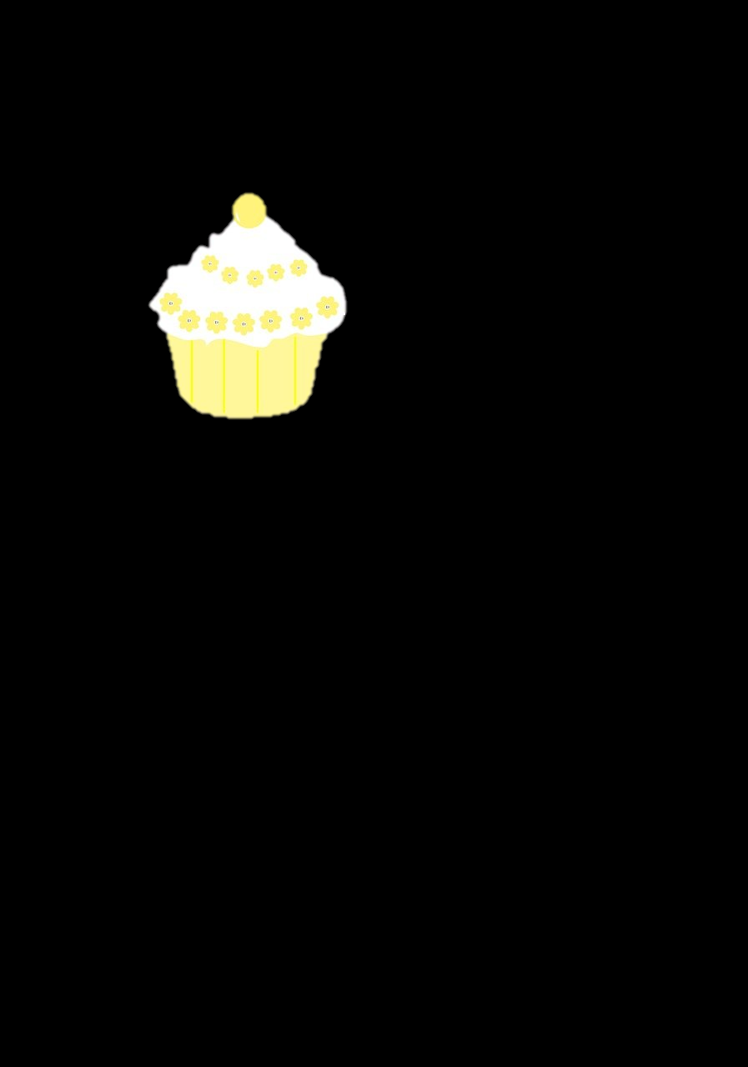
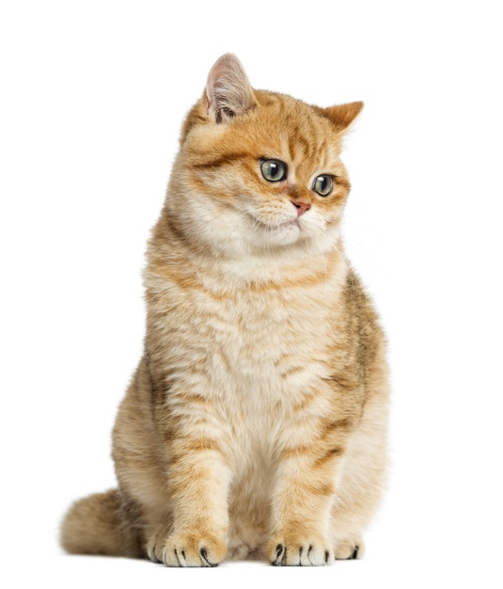
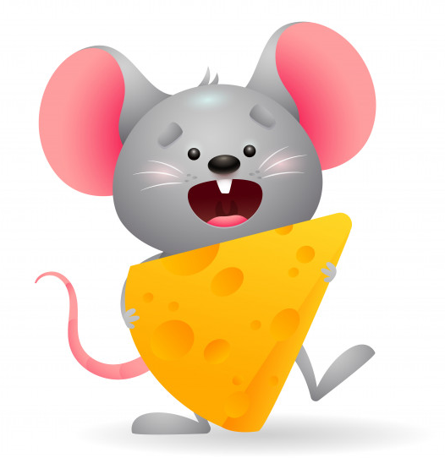
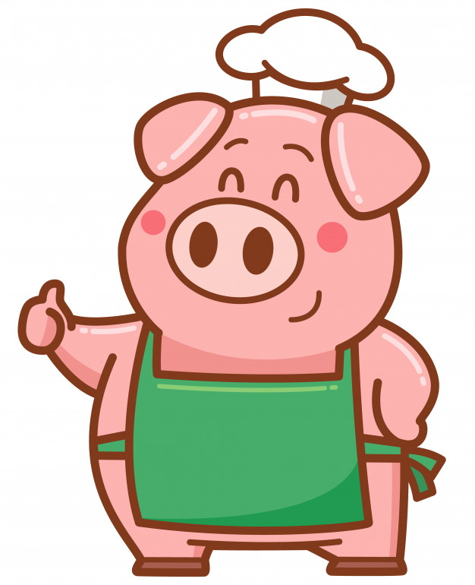
คำนามนับได้เอกพจน์ (singular countable noun)
A rat
(หนู 1 ตัว)
a pig
(หมู 1 ตัว)
A cat
(แมว 1 ตัว)

Slide 6
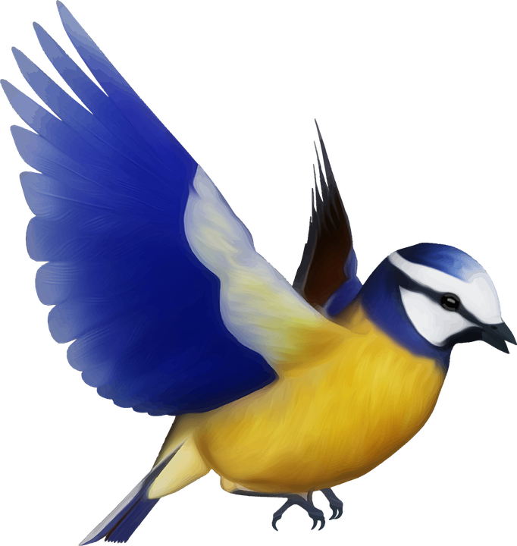
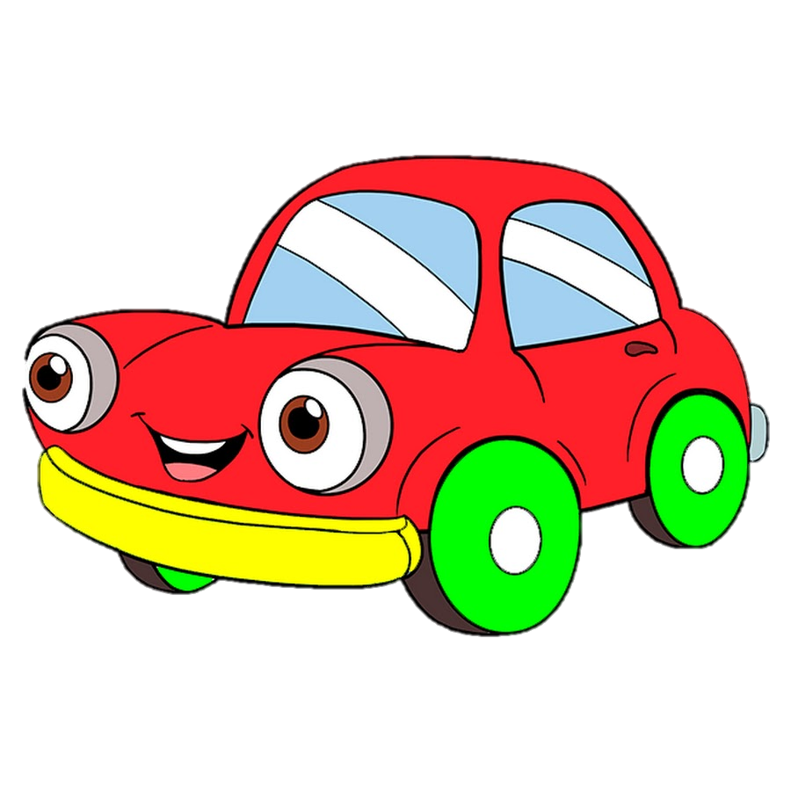

คำนามนับได้เอกพจน์ (singular countable noun)
A car
(รถยนต์ 1 คัน)
A dog
(สุนัข 1 ตัว)
A bird (นก 1 ตัว)

Slide 7



คำนามนับได้เอกพจน์ (singular countable noun)
A pen
(ปากกา 1 ด้าม)
A book
(หนังสือ 1 เล่ม)
A van
(รถตู้ 1 คัน)

Slide 8
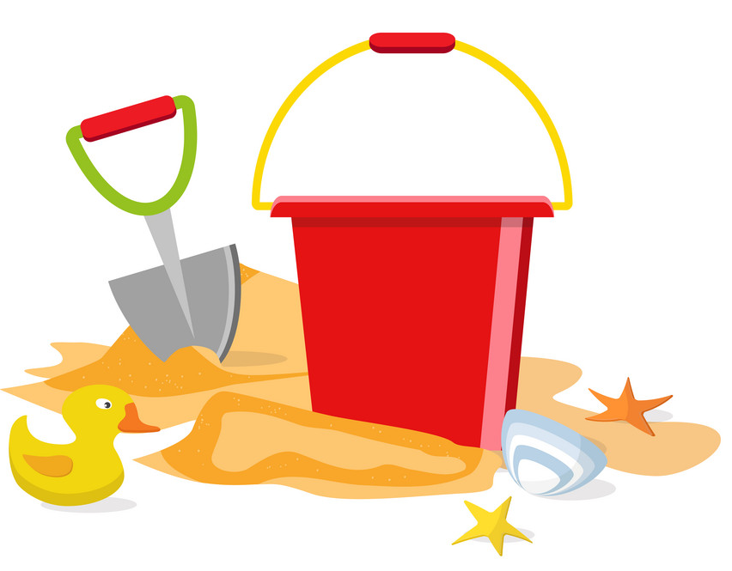
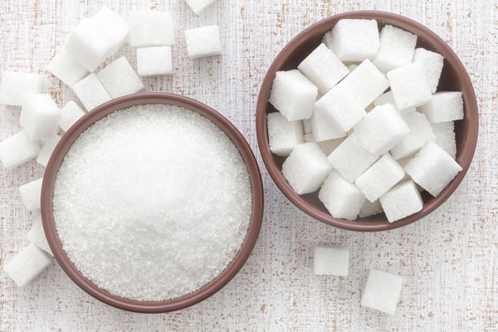
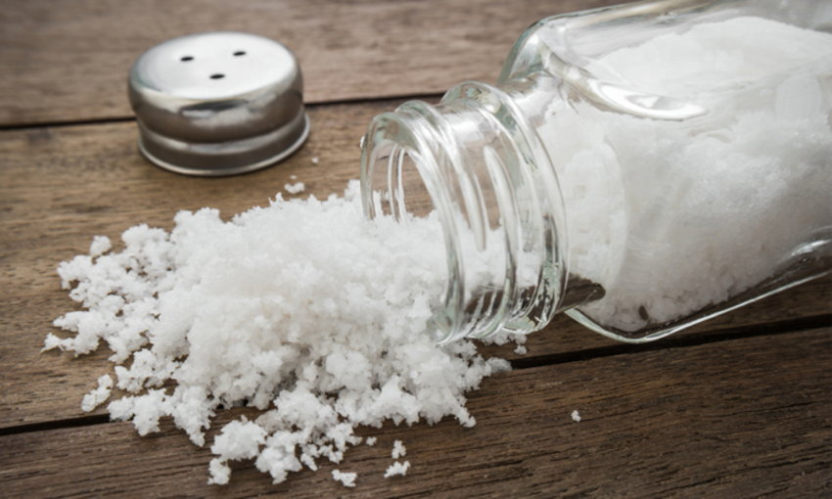
คำนามนับไม่ได้เอกพจน์ ( uncountable noun)
sugar (น้ำตาล)
salt (เกลือ)
sand (ทราย)

Slide 9

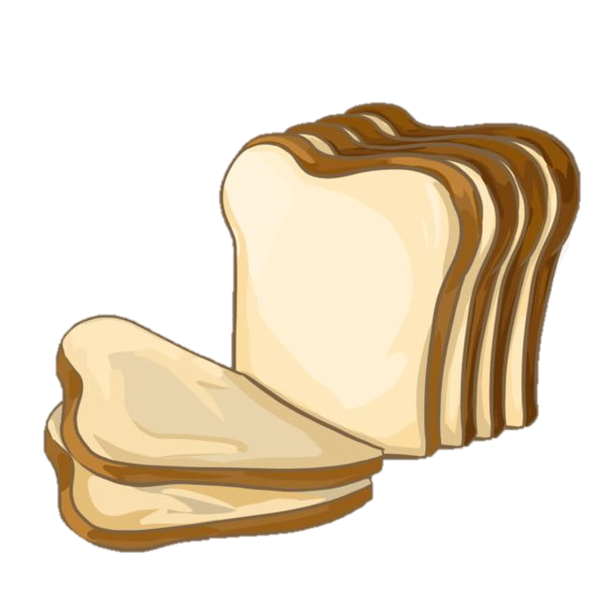

คำนามนับไม่ได้เอกพจน์ (uncountable noun)
Tea (ชา)
Bread (ขนมปัง)
Coffee (กาแฟ)

Slide 10
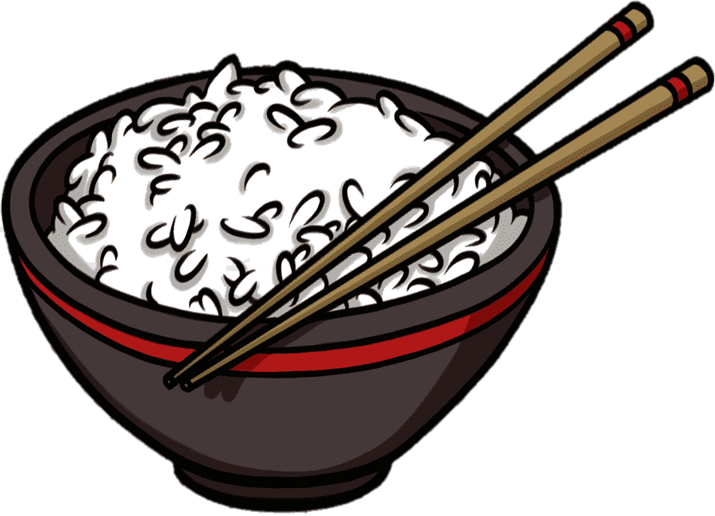

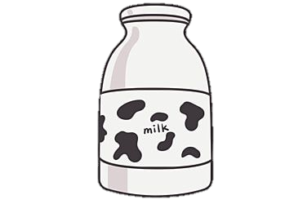
คำนามนับไม่ได้เอกพจน์ (uncountable noun)
Ice (น้ำแข็ง)
Milk
(นม)
Rice (ข้าว)

Slide 11

คำนามพหูพจน์ (plural noun) คำนามที่แสดงถึงสิ่งของที่มีมากกว่า 1 ชิ้น เช่น
two school bags กระเป๋า 2 ใบ

Slide 12
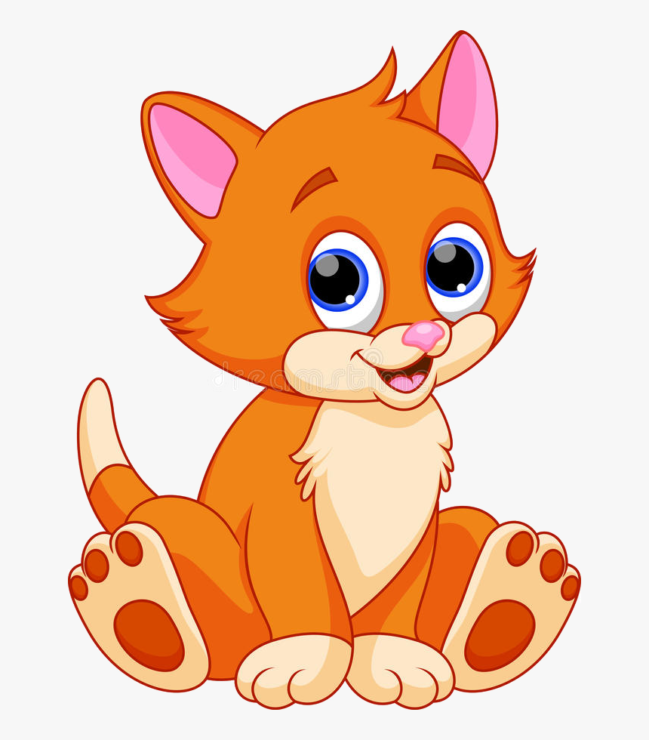
คำนามพหูพจน์ (plural noun)
คำนามที่แสดงถึงสิ่งของที่มีมากกว่า 1 ชิ้น เช่น
four cats แมว 4 ตัว

Slide 13
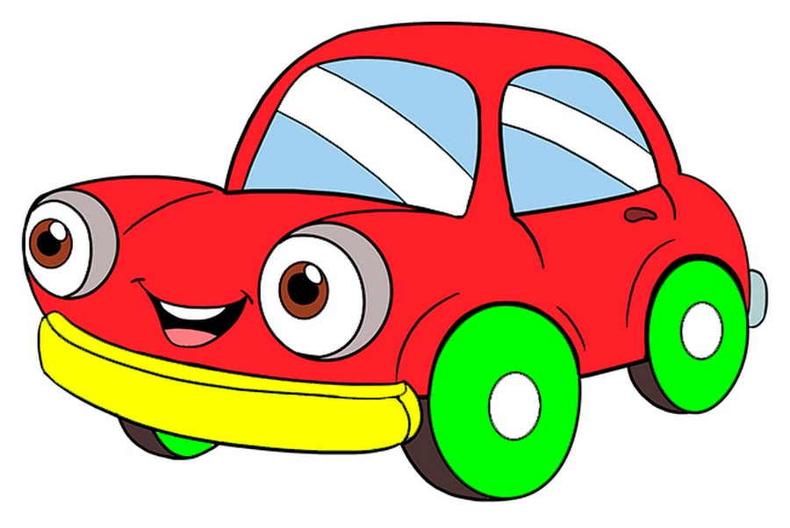
คำนามพหูพจน์ (plural noun)
คำนามที่แสดงถึงสิ่งของที่มีมากกว่า 1 ชิ้น เช่น
two cars รถ 2 คัน

Slide 14
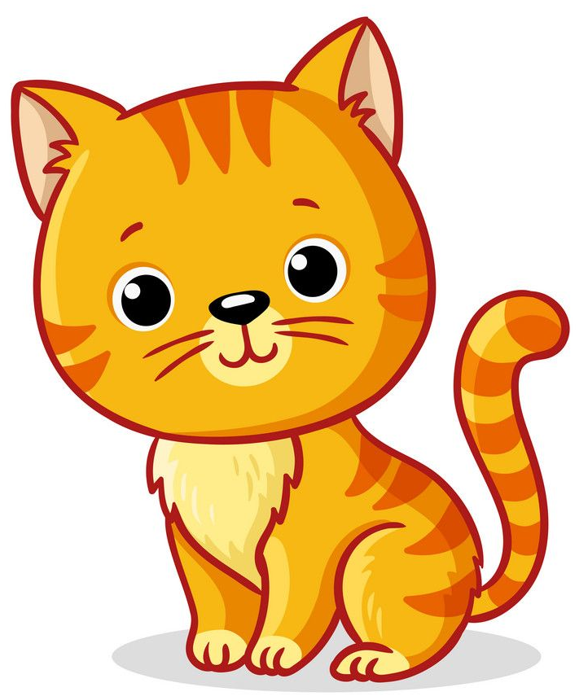
การใช้ There is… ในประโยคบอกเล่า
There is + คำนามนับได้เอกพจน์ เช่น
There is a cat.
มีแมว1ตัว

Slide 15
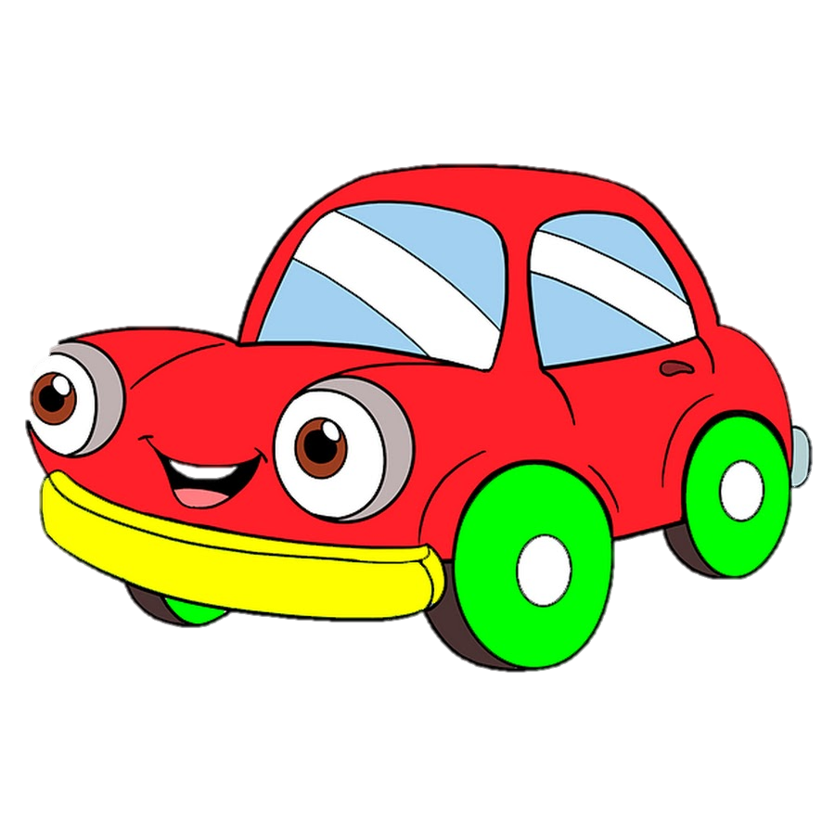
การใช้ There is… ในประโยคบอกเล่า
There is + คำนามนับได้เอกพจน์
(singular countable noun) เช่น
There is a car.
มีรถ1คัน

Slide 16
การใช้ There is… ในประโยคบอกเล่า
There is + คำนามนับได้เอกพจน์
(singular countable noun) เช่น
There is a pen.
มีปากกา1ด้าม

Slide 17

ประโยคบอกเล่า
There is + คำนามนับไม่ได้ (uncountable noun) เช่น
There is some water.
มีน้ำ 1 แก้ว

Slide 18
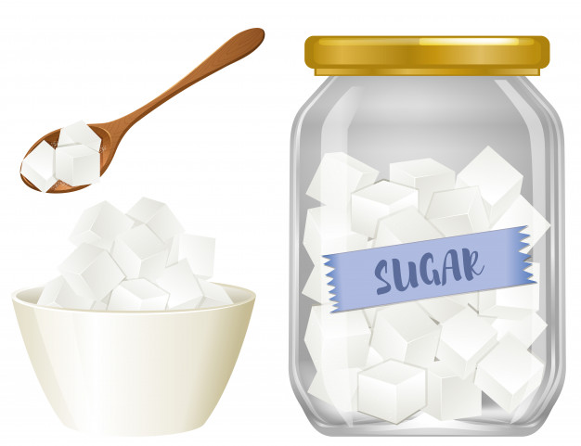
ประโยคบอกเล่า
There is + คำนามนับไม่ได้ (uncountable noun) เช่น
There is some sugar.
มีน้ำตาลจำนวนหนึ่ง

Slide 19
ประโยคบอกเล่า
There is + คำนามนับไม่ได้ (uncountable noun) เช่น
There is a cup of coffee.
มีกาแฟ 1 แก้ว

Slide 20


There are…ในประโยคบอกเล่า
There are + คำนามพหูพจน์ (plural noun) เช่น
There are books.
มีหนังสือหลายเล่ม

Slide 21

There are…ในประโยคบอกเล่า
There are + คำนามพหูพจน์ (plural noun) เช่น
There are apples.
มีแอปเปิ้ลหลายผล

Slide 22


There are…ในประโยคบอกเล่า
There are + คำนามพหูพจน์ (plural noun) เช่น
There are two fish.
มีปลา 2 ตัว
*** fish เป็นรูปพหูพจน์ ไม่เติม -s

Slide 23
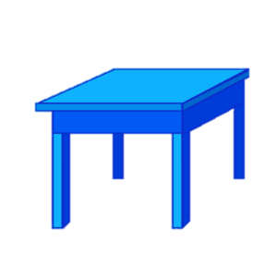
การใช้ There is… ในประโยคปฏิเสธ
There is not… หรือรูปย่อว่า There isn’t… เช่น
There isn’t a book on the table.
(ไม่มีหนังสืออยู่บนโต๊ะ)

Slide 24

There isn’t a dog in the room.
(ไม่มีหมาอยู่ในห้อง)

Slide 25
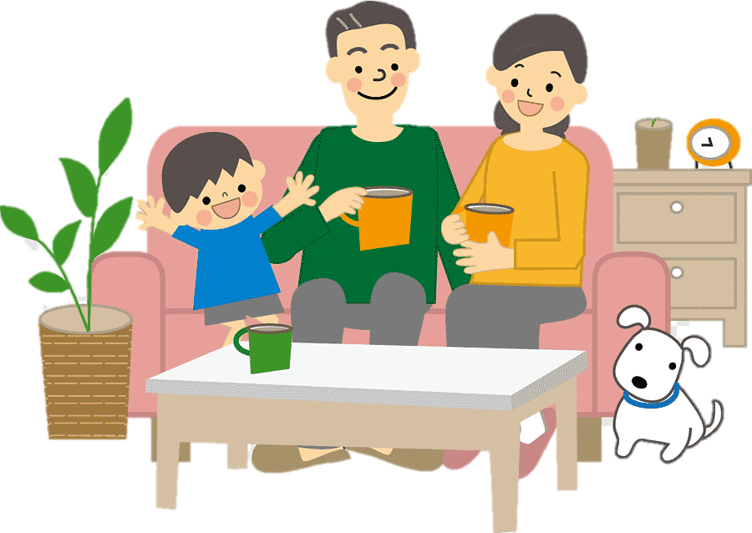
การใช้ There are…ในประโยคปฏิเสธ
There are not… หรือรูปย่อว่า There aren’t…
There aren’t two dogs in the room.
(ไม่มีหมาสองตัวอยู่ในห้อง)

Slide 26
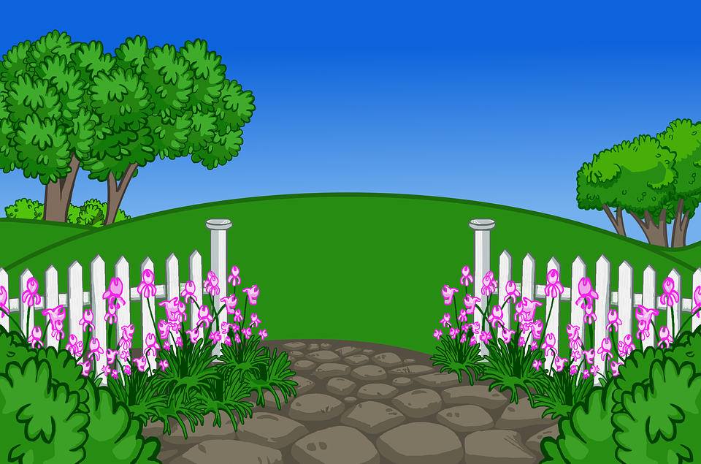
There aren’t any children in the park.
(ไม่มีเด็ก ๆ อยู่ในสวนเลย)
Anyในประโยคปฏิเสธ มีความหมายว่า เลย เพื่อเป็นการเน้นความชัดเจนของการปฏิเสธ

Slide 27
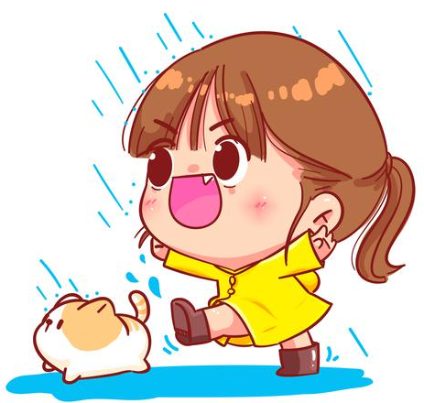
There aren’t any children in the park.
(ไม่มีเด็ก ๆ อยู่ในสวนเลย)
การใช้ Any ประโยคปฏิเสธ และประโยคคำถาม
Any สามารถใช้นำหน้า
คำนามนับได้พหูพจน์
คำนามนับไม่ได้
Anyในประโยคปฏิเสธ โดยจะมีความหมายว่า เลย เพื่อเป็นการเน้นความชัดเจนของการปฏิเสธ

Slide 28
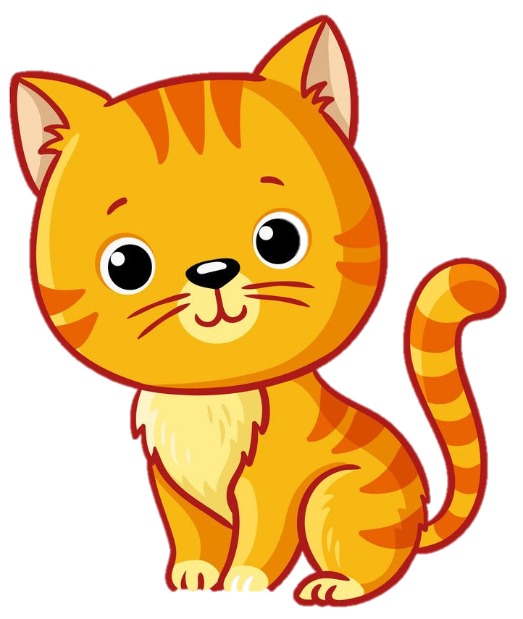

การทำเป็นประโยคคำถาม
ประโยคคำถาม Yes-No Question :
นำ Is มาขึ้นต้นประโยค เช่น
Q: Is there a cat on the roof?
มีแมวอยู่บนหลังคาใช่หรือไม่
Yes, there is.
ใช่ มี

Slide 29
การทำเป็นประโยคคำถาม
ประโยคคำถาม Yes-No Question :
นำ Is มาขึ้นต้นประโยค เช่น
Q: Is there a cat on the roof?
มีแมวอยู่บนหลังคาใช่หรือไม่
No, there isn’t.
ไม่มี

Slide 30
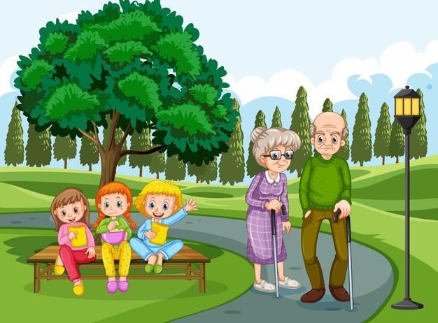
การทำเป็นประโยคคำถาม
ประโยคคำถาม Yes-No Question :
นำ Are มาขึ้นต้นประโยค เช่น
Are there any children in the park.
Yes, there are.
ใช่ มี

Slide 31

การทำเป็นประโยคคำถาม
ประโยคคำถาม Yes-No Question :
นำ Are มาขึ้นต้นประโยค เช่น
Are there any children in the park.
No, there aren’t.
ไม่มี

Slide 32
ประโยคคำถามที่ต้องการรู้จำนวนของสิ่งนั้นจะใช้
How many และ How much ตามโครงสร้างดังนี้
How many + คำนามพหูพจน์ + are there + ส่วนขยาย+?
How much + คำนามนับไม่ได้ + is there + ส่วนขยาย+?

Slide 33
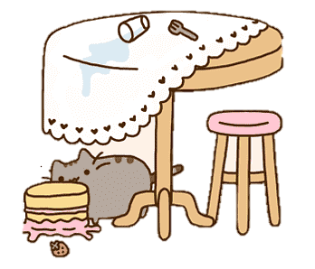
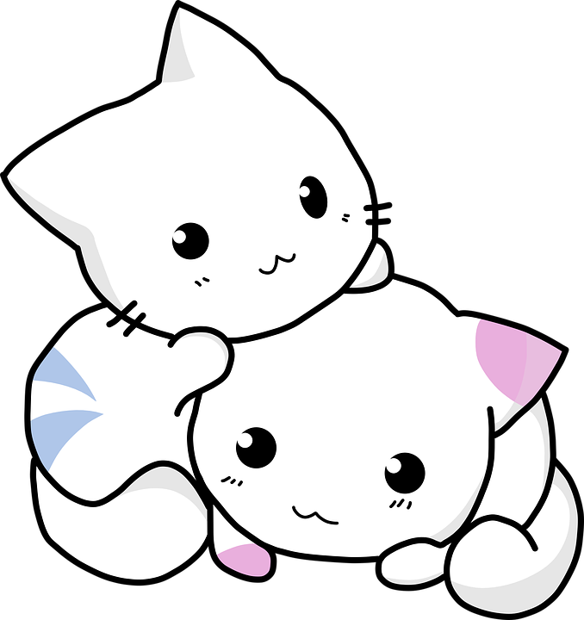
ถาม : How many cats are there under the table?
มีแมวกี่ตัวอยู่ใต้โต๊ะ
ตอบ : There are three cats.
มีแมว 3 ตัว

Slide 34
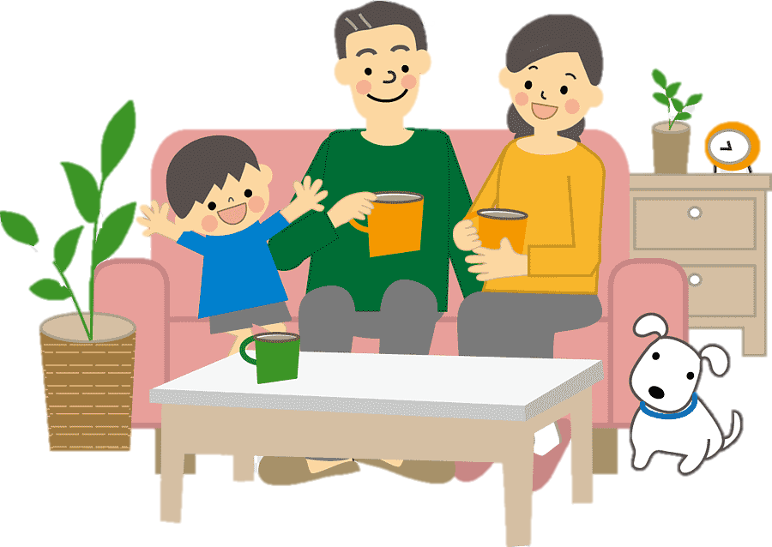
ถาม : How many people are there in this room?
มีคนอยู่ในห้องกี่คน
ตอบ : There are three people.
มี 3 คน
***people เป็นรูปพหูพจน์ ไม่ต้องเติม -s

Slide 35
ถาม : How much milk is there?
ตอบ : There is one bottle of milk.
มีนม 1 ขวด

Slide 36
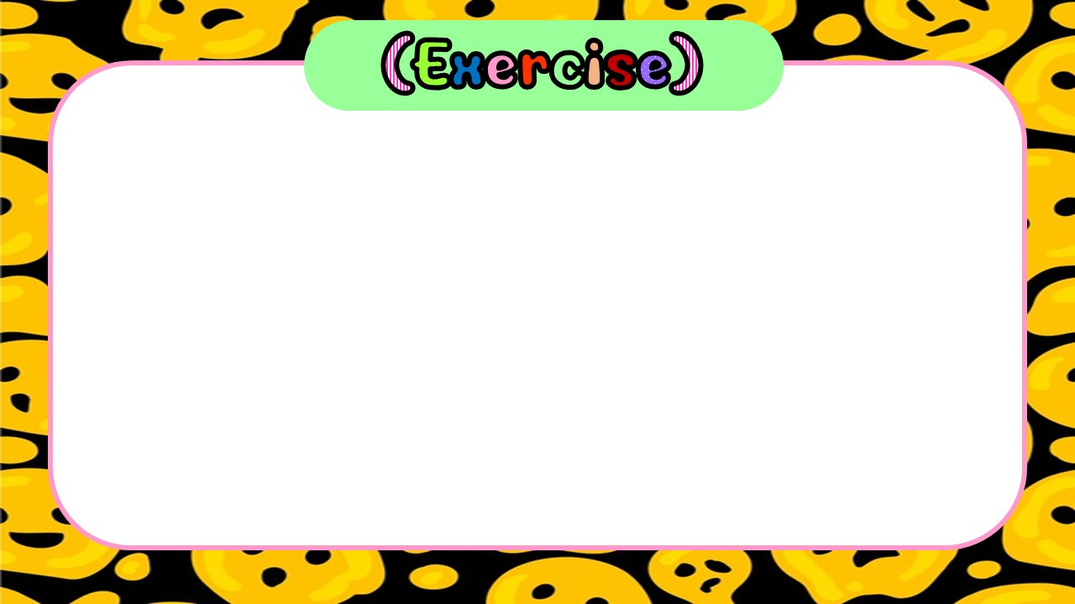


choose the best answer.
1. How many fish are there?
A.
There are two fish.
B.
There is two fish.

Slide 37



choose the best answer.
1. How many fish are there ?
A.
B.
There are two fish.
There is two fish.

Slide 38
Choose the best answer.
2. How many bags are there?
There is a bag.
There are four bags.

Slide 39


Choose the best answer.
2. How many bags are there?
A.
B.
There is a bag.
There is four bag.

Slide 40
choose the best answer.
3. How many pens are there ?
A.
B.
There are five pens.
There is a pen.

Slide 41


choose the best answer.
3. How many pens are there ?
A.
B.
There are five pens.
There is a pen.

Slide 42

(Exercise)
Choose the best answer.
4. How many apples are there ?
A.
There are four apples.
B.
There is an apple.

Slide 43


(Exercise)
Choose the best answer.
4. How many apples are there ?
A.
There are four apples.
B.
There is an apple.

Slide 44
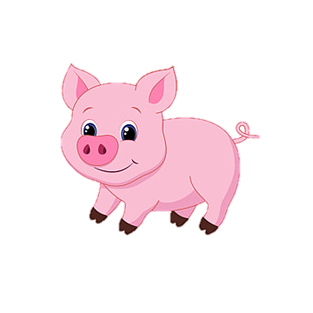

Choose the best answer.
5. How many pigs are there ?
A.
B.
There is a pig.
There are six pigs.

Slide 45


Choose the best answer.
5. How many pigs are there ?
A.
B.
There is a pig.
There are six pig.

Slide 46
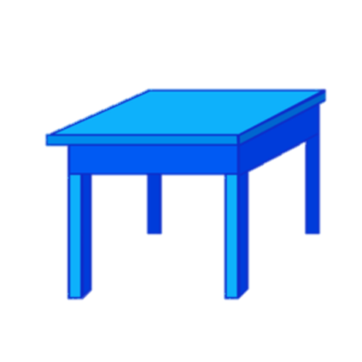
choose the best answer.
6. How many tables are there ?
A.
B.
There are two tables.
There is a table.

Slide 47


choose the best answer.
6. How many tables are there ?
A.
B.
There are two tables.
There is a table.

Slide 48
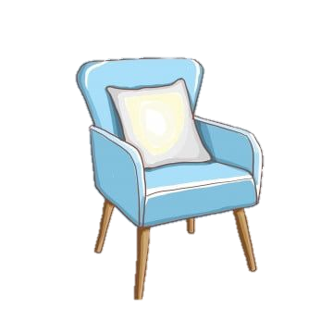
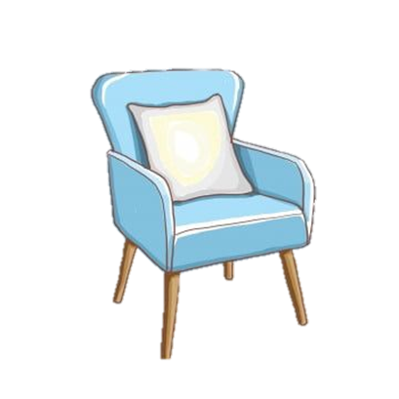
choose the best answer.
7. How many chairs are there ?
A.
B.
There is a chair.
There are three chairs.

Slide 49
choose the best answer.
7. How many chairs are there ?
A.
B.
There is a chair.
There are three chairs.

Slide 50

choose the best answer.
8. How many books are there ?
A.
B.
There is a book.
There are two books.

Slide 51
choose the best answer.
8. How many books are there ?
A.
B.
There is a book.
There are two books.

Slide 52
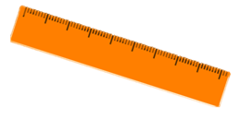

choose the best answer.
9. How many rulers are there ?
A.
B.
There are seven rulers.
There is a ruler.

Slide 53
choose the best answer.
9. How many rulers are there ?
A.
B.
There are seven rulers.
There is a ruler.

Slide 54

Choose the best answer.
10. How many oranges are there ?
A.
B.
There is an orange.
There are ten oranges.

Slide 55
choose the best answer.
10. How many oranges are there ?
A.
B.
There is an orange.
There are ten oranges.

Slide 56

choose the best answer.
11. There a cat in my house.
A.
B.
isn’t
aren’t

Slide 57
choose the best answer.
11. There a cat in my house.
A.
B.
isn’t
aren’t

Slide 58

choose the best answer.
12. There three tables in the living room.
A.
B.
isn’t
aren’t

Slide 59
choose the best answer.
12. There three tables in the living room.
A.
B.
isn’t
aren’t

Slide 60

Choos the best answer.
13. chairs are there in the room?
A.
B.
How many
How much

Slide 61
choose the best answer.
13. chairs are there in the room?
B.
A.
How many
How much

Slide 62
choose the best answer.
14. _______sugar do you want?
A.
B.
How much
How many

Slide 63
choose the best answer.
14. _______sugar do you want?
A.
B.
How much
How many

Slide 64
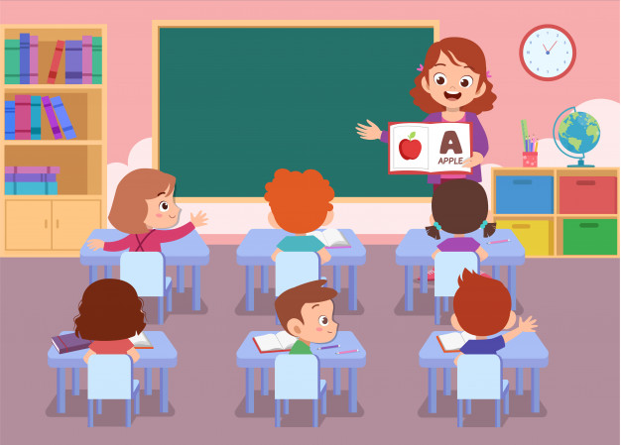
choose the best answer.
15. _________ students are there in the class?
A.
B.
How much
How many

Slide 65
choose the best answer.
15. students are there in the class?
A.
B.
How much
How many

Slide 66

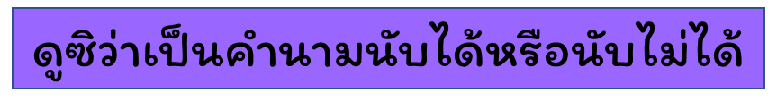
เราใช้ there is หรือ there are กันนะ
16.
……………… a ball.
A.
There is
B.
There are

Slide 67
เราใช้ there is หรือ there are กันนะ
16
……………… a ball.
A.
There is
B.
There are

Slide 68
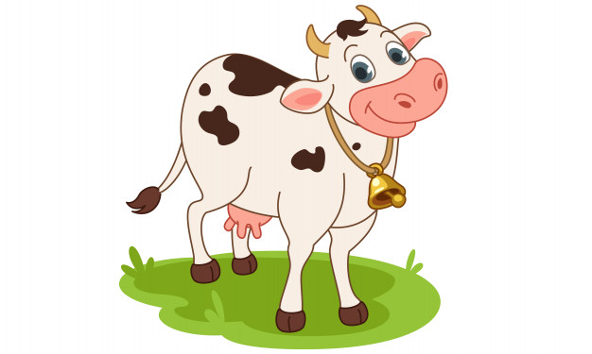

เราใช้ there is หรือ there are กันนะ
17
……………… two cows.
A.
There is
B.
There are
ดูซิว่าเป็นคำนามนับได้หรือนับไม่ได้

Slide 69
เราใช้ there is หรือ there are กันนะ
17.
……………… two cows.
A.
There is
B.
There are
ดูซิว่าเป็นคำนามนับได้หรือนับไม่ได้

Slide 70
เราใช้ there is หรือ there are กันนะ
17..
……………… two cow.
A.
There is
B.
There are
ดูซิว่าเป็นคำนามนับได้หรือนับไม่ได้

Slide 71
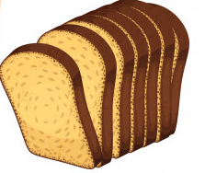
เราใช้ there is หรือ there are กันนะ
18.
……………… some bread.
A.
There is
B.
There are
ดูซิว่าเป็นคำนามนับได้หรือนับไม่ได้

Slide 72


เราใช้ there is หรือ there are กันนะ
18.
……………… some bread.
A.
There is
B.
There are
ดูซิว่าเป็นคำนามนับได้หรือนับไม่ได้

Slide 73
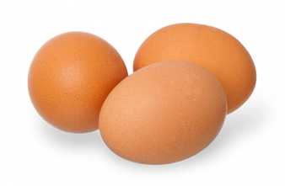
เราใช้ there is หรือ there are กันนะ
19.
……………… three eggs.
A.
There are
B.
There is
ดูซิว่าเป็นคำนามนับได้หรือนับไม่ได้

Slide 74
เราใช้ there is หรือ there are กันนะ
19.
……………… three eggs.
A.
There are
B.
There is
ดูซิว่าเป็นคำนามนับได้หรือนับไม่ได้

Slide 75

เราใช้ there is หรือ there are กันนะ
20.
……………… some paper.
A.
There are
B.
There is
ดูซิว่าเป็นคำนามนับได้หรือนับไม่ได้

Slide 76
เราใช้ there is หรือ there are กันนะ
20.
……………… some paper.
A.
There are
B.
There is
ดูซิว่าเป็นคำนามนับได้หรือนับไม่ได้

Slide 77

Good job!
Thank you

